Slide 1
100-летию со дня рождения

Slide 2
«Не из ложной скромности, а из желания быть точным замечу, что судьба моя оказалась крупнее, чем моя личность. Я лишь старался быть на уровне собственной судьбы». А.Д.Сахаров Цель классного часа: Познакомить учащихся с жизнью и деятельностью А.Д.Сахарова; формировать у учащихся уважение к ценностям демократического общества; формировать гражданскую активность и толерантность; определить роль А.Д. Сахарова в истории развития науки нашей страны

Slide 4
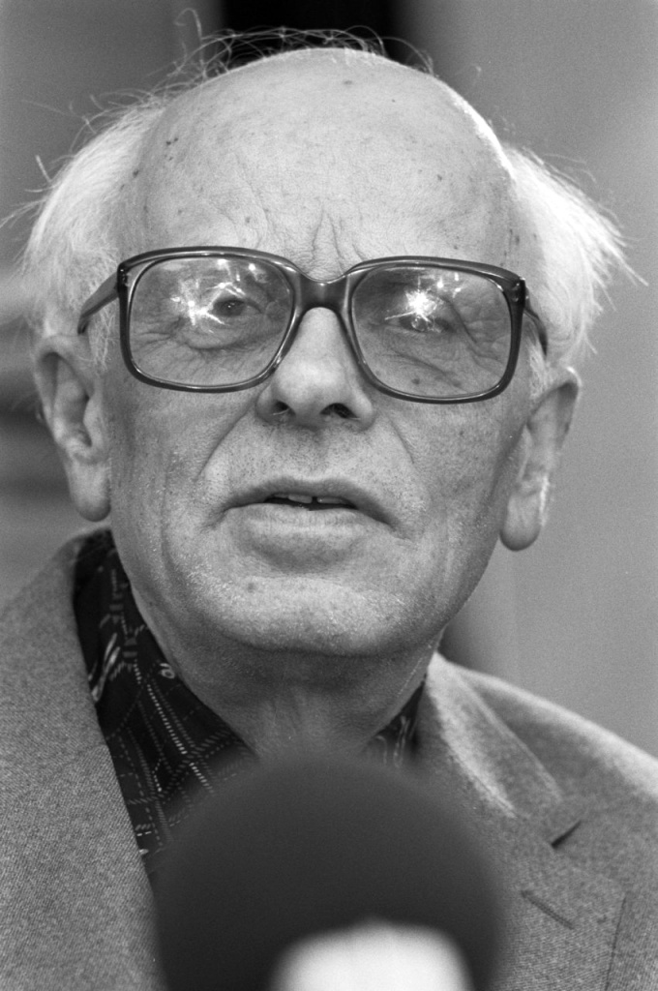
Трижды Герой Социалистического Труда даты указов 1 - 12.08.1953 2 - 20.06.1956 3 - 07.03.1962 лишен -08.01.1980

Slide 5
В октябре 1975 г. А.Д.Сахарову была присуждена Нобелевская премия Мира «Сахаров бескомпромиссно и действенно боролся не только против злоупотреблений властью во всех их проявлениях. Но с равной энергией он защищал идеал государства, основанного на принципе справедливости для всех. Сахаров убедительно выразил мысль, о том что только неприкосновенность прав человека может служить фундаментом для подлинной и долговечной системы международного сотрудничества»

Slide 6
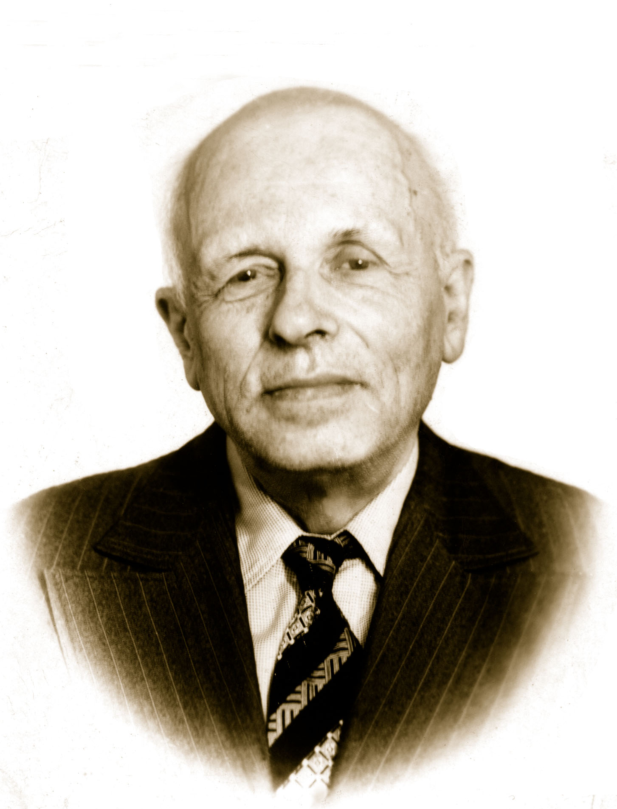
Подумайте, мы назвали все звезды и планеты, а может у них уже были свои имена?.... Станислав Лем»Солярис»

Slide 10
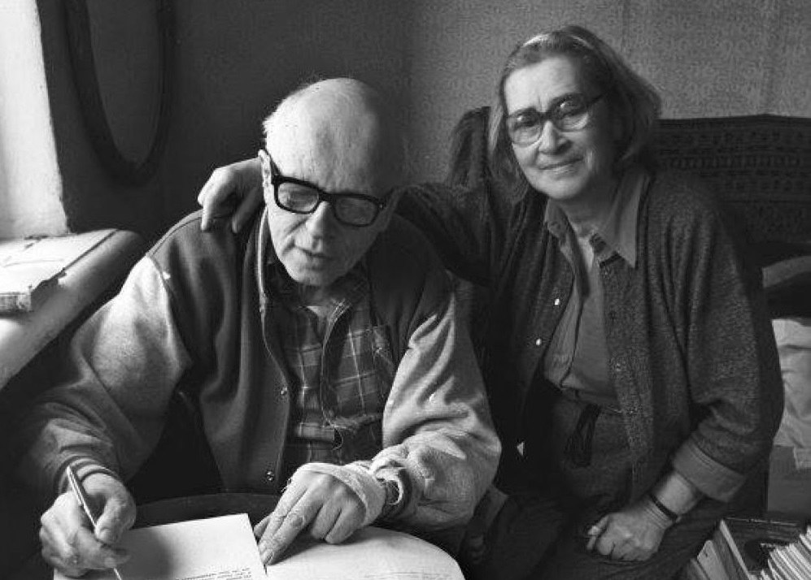

Slide 16
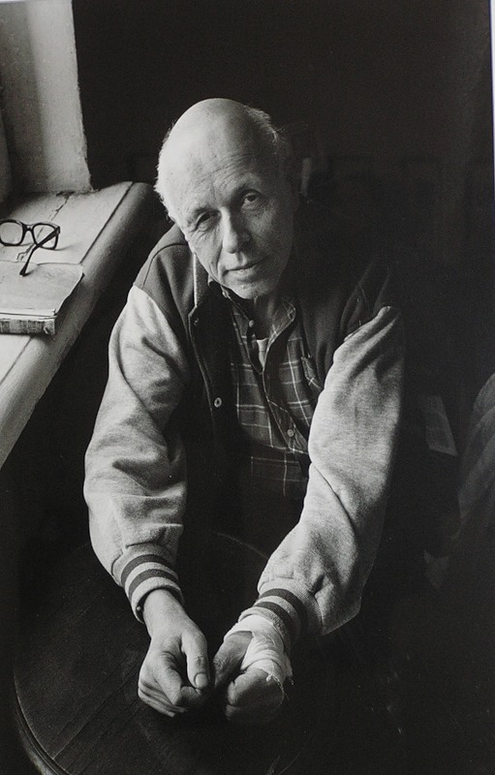
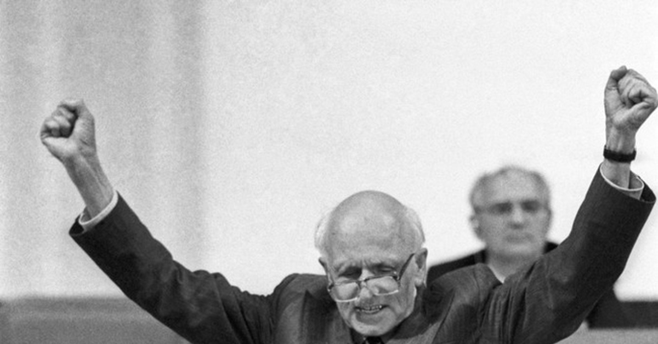
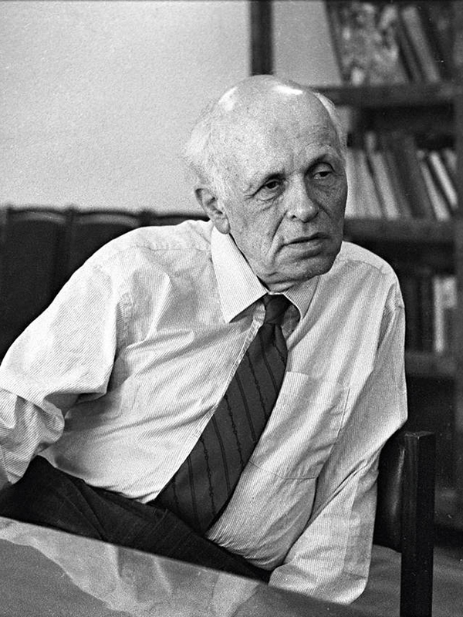

Slide 17
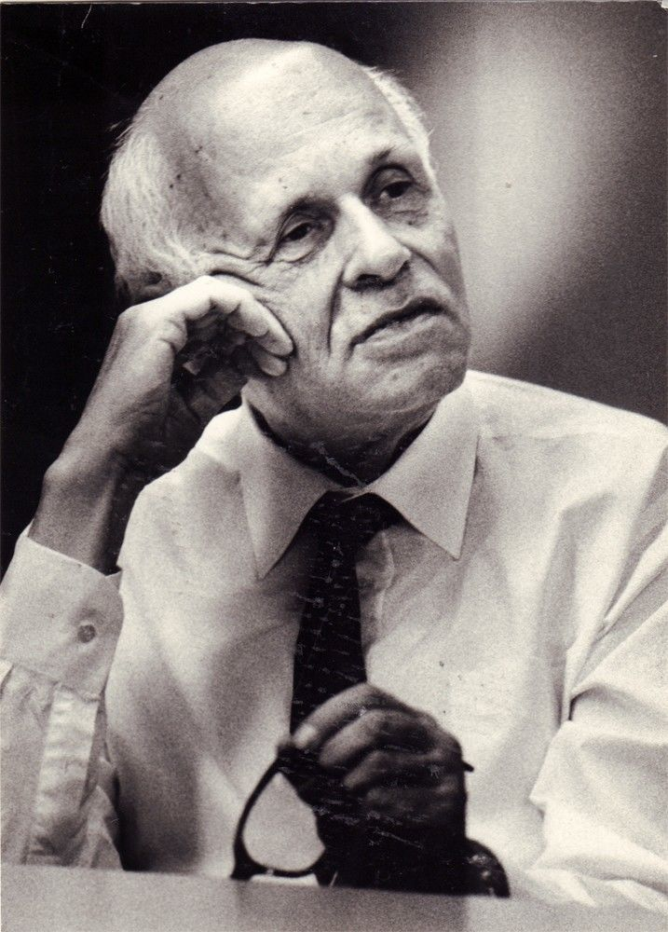
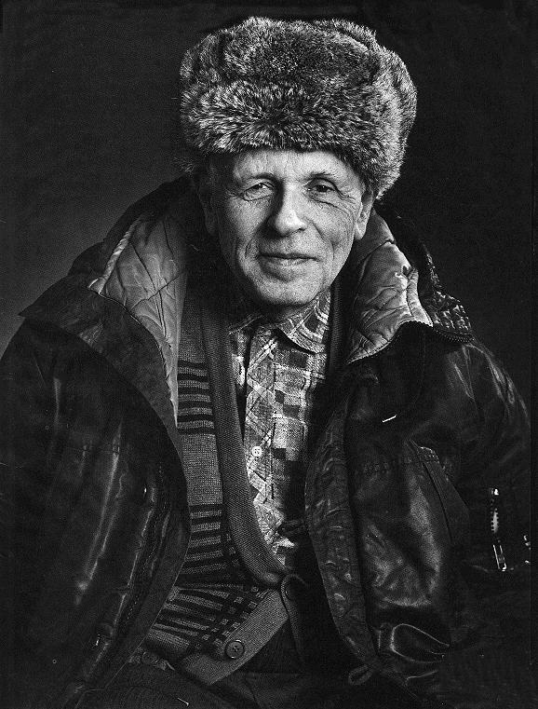

Slide 18
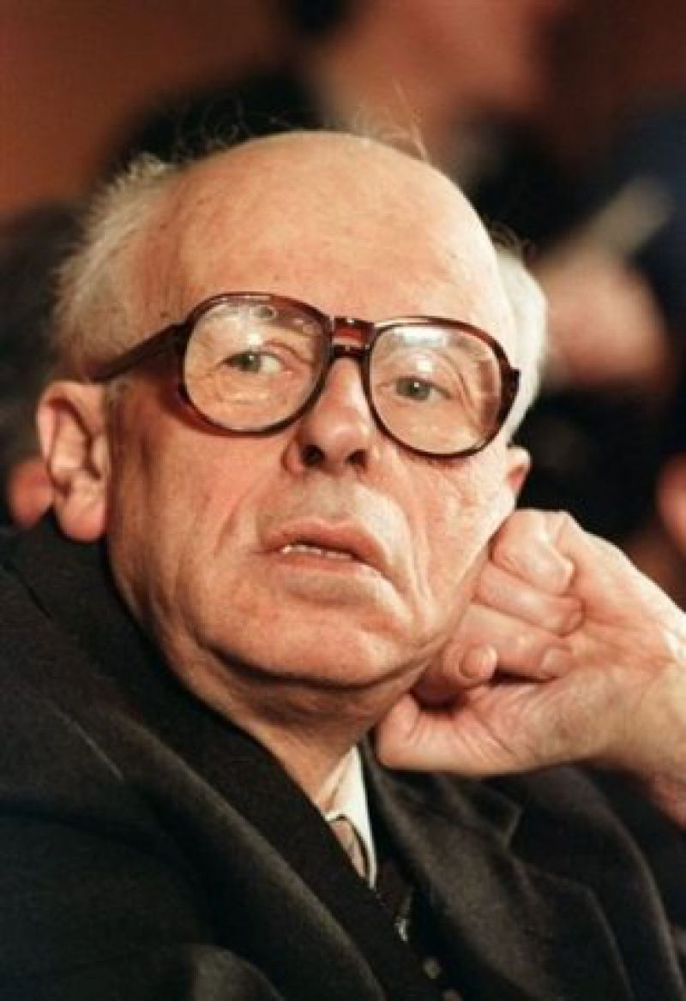
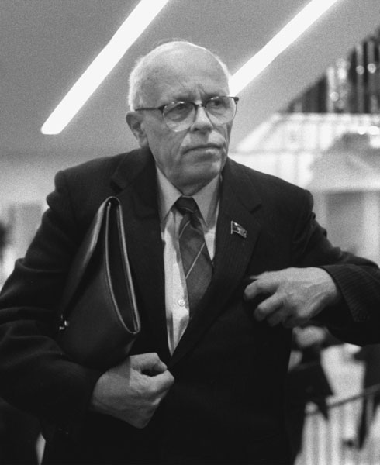
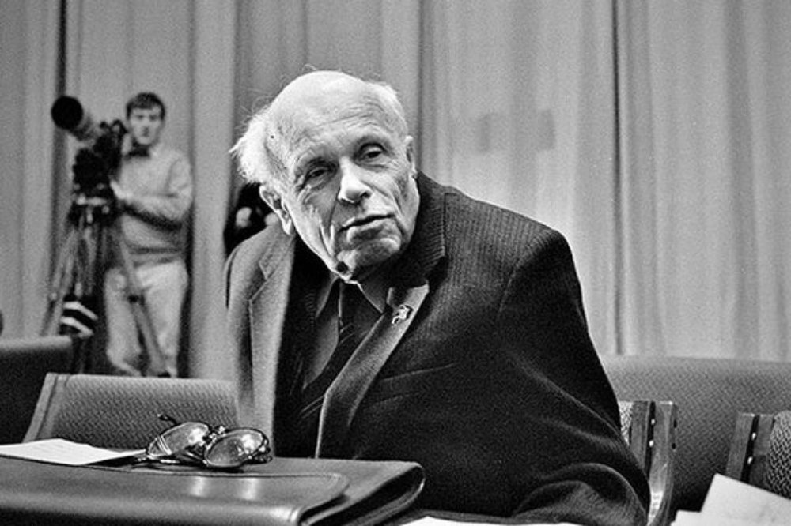

Slide 19
Книги А.Д.Сахарова

Slide 21
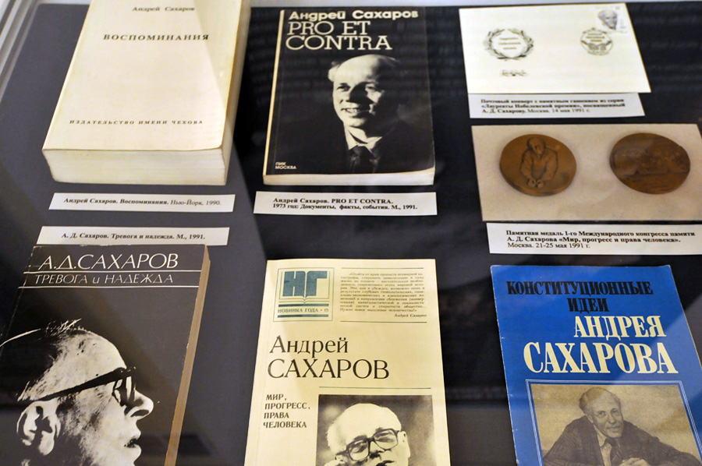

Slide 24
Книги о А.Д. Сахарове

Slide 32
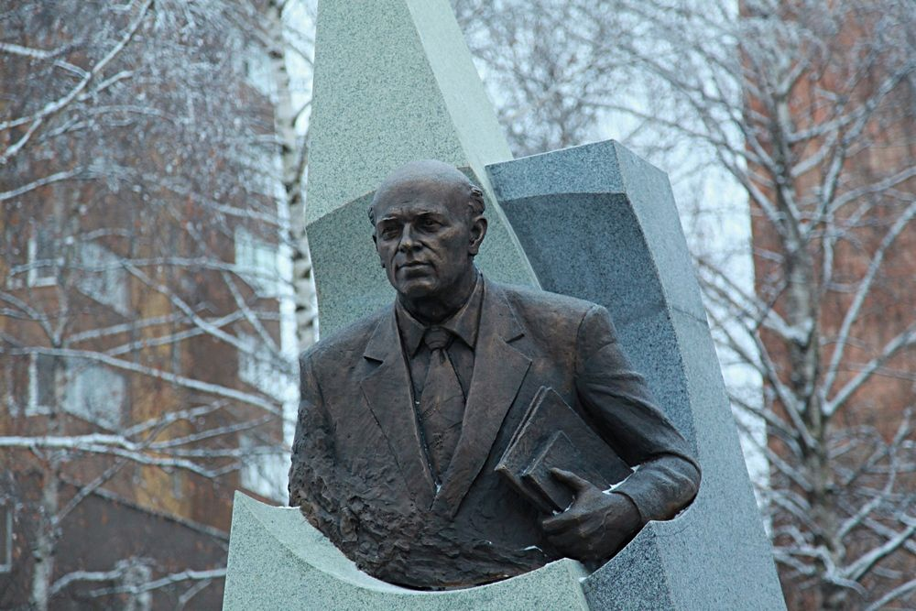
Памятник в Нижнем Новгороде

Slide 33
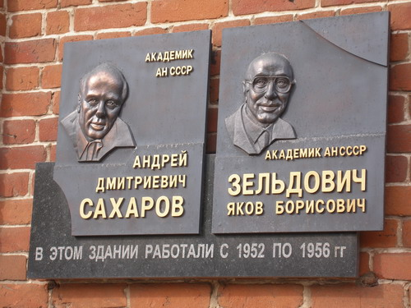

Slide 35
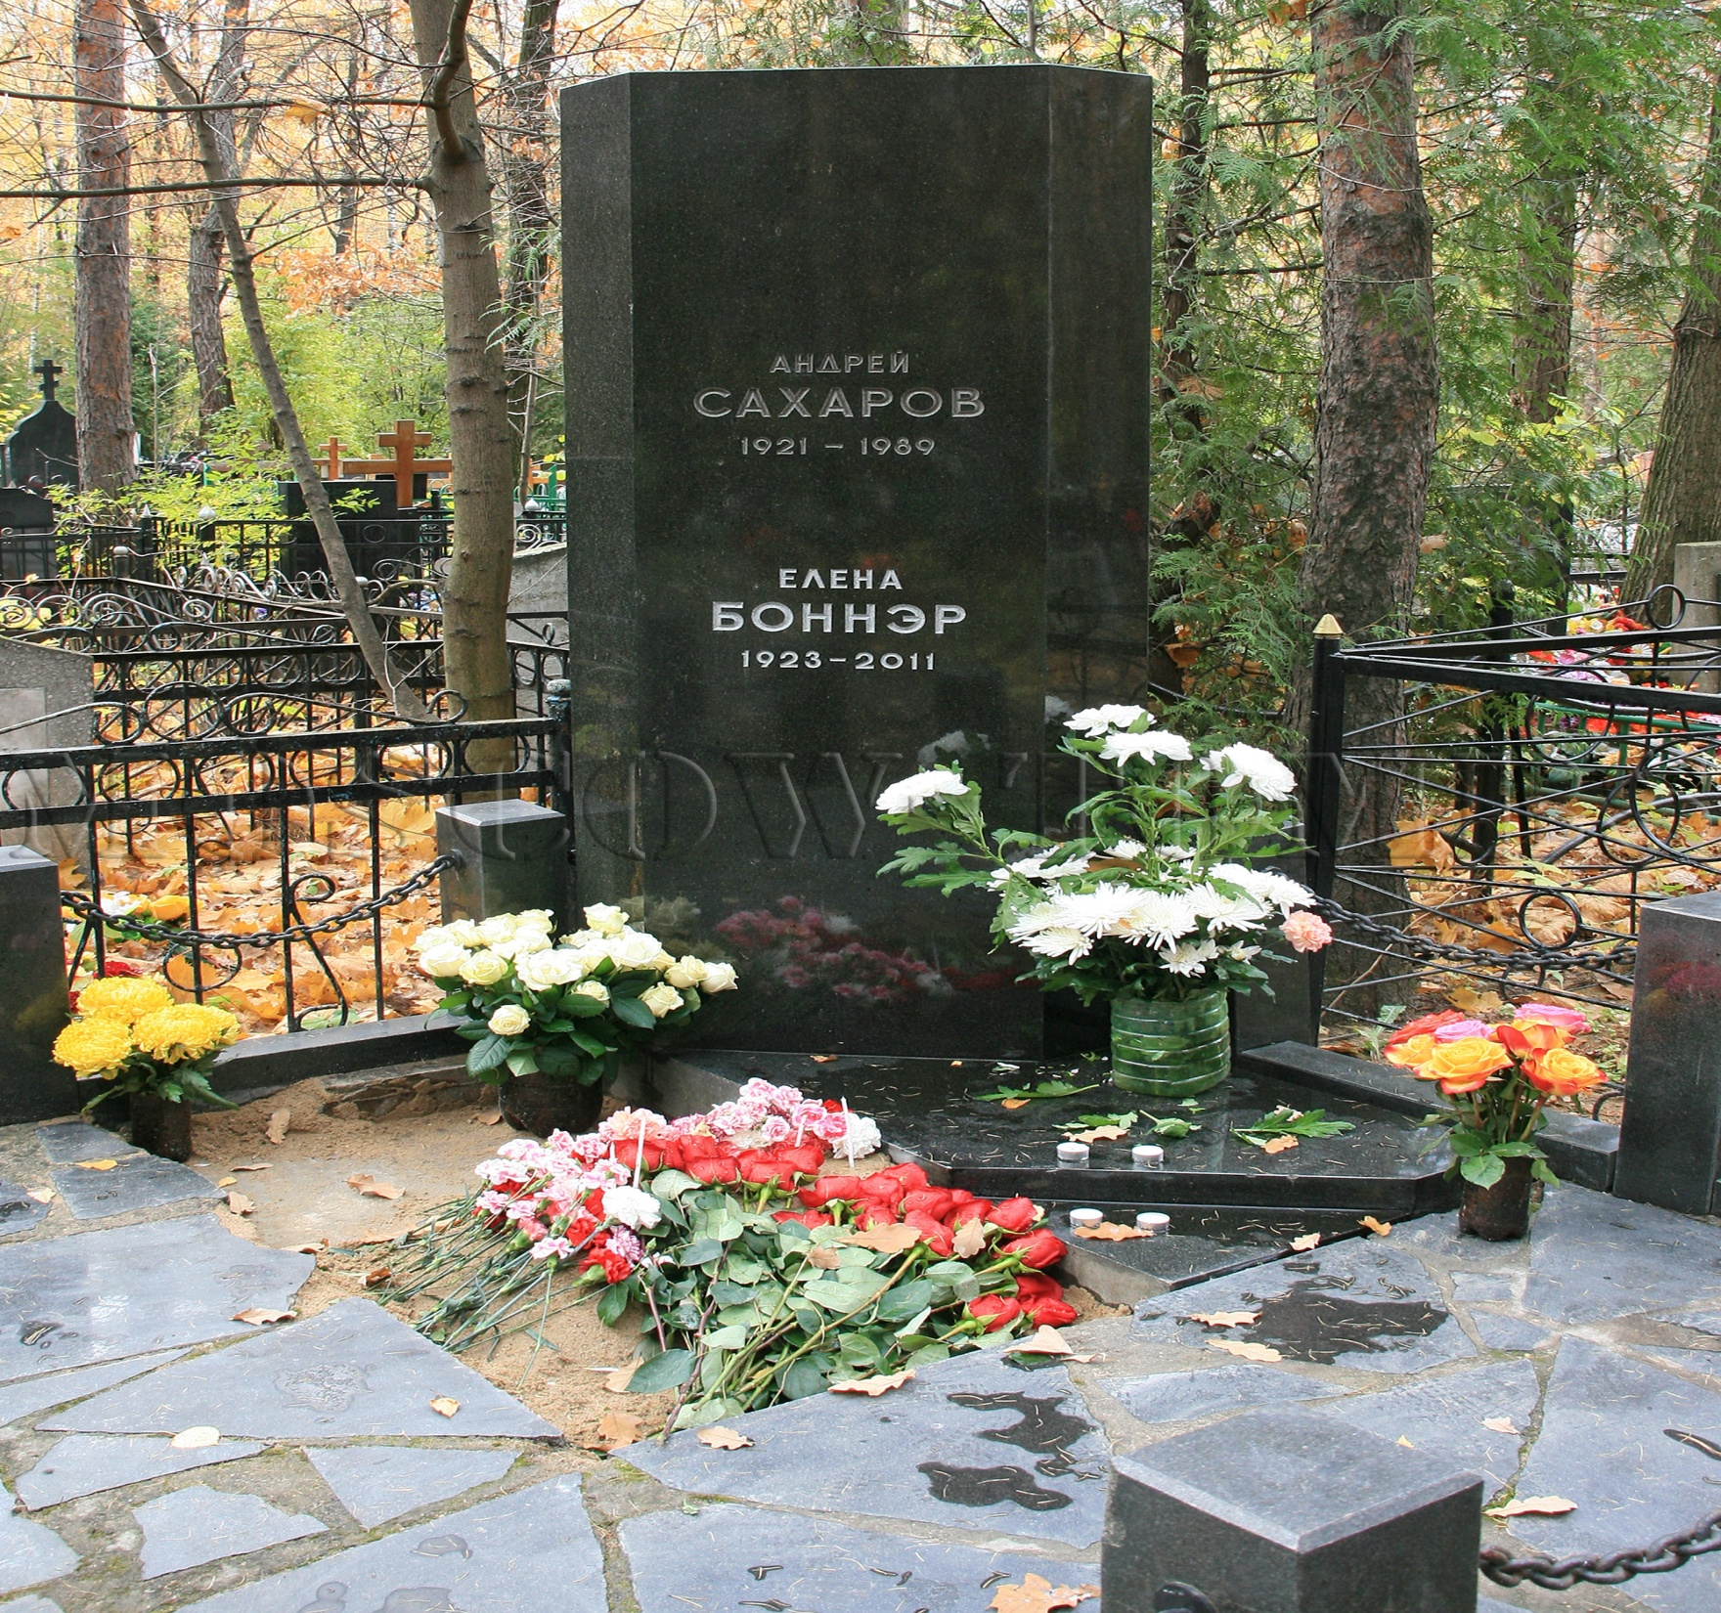

Slide 38
МИНИСТЕРСТВО ОБРАЗОВАНИЯ и НАУКИ РЕСПУБЛИКИ ДАГЕСТАН МУНИЦИПАЛЬНОЕ КАЗЕННОЕ ОБЩЕОБРАЗОВАТЕЛЬНОЕ УЧРЕЖДЕНИЕ «СРЕДНЯЯ ОБЩЕОБРАЗОВАТЕЛЬНАЯ ШКОЛА №16» 368005 РД, г.Хасавюрт, ул. ХИЗРОЕВА №35 эл.адрес школы has16@mail.ru эл.адрес larisa-magomedova@mail.ru 2019г.

